Slide 1
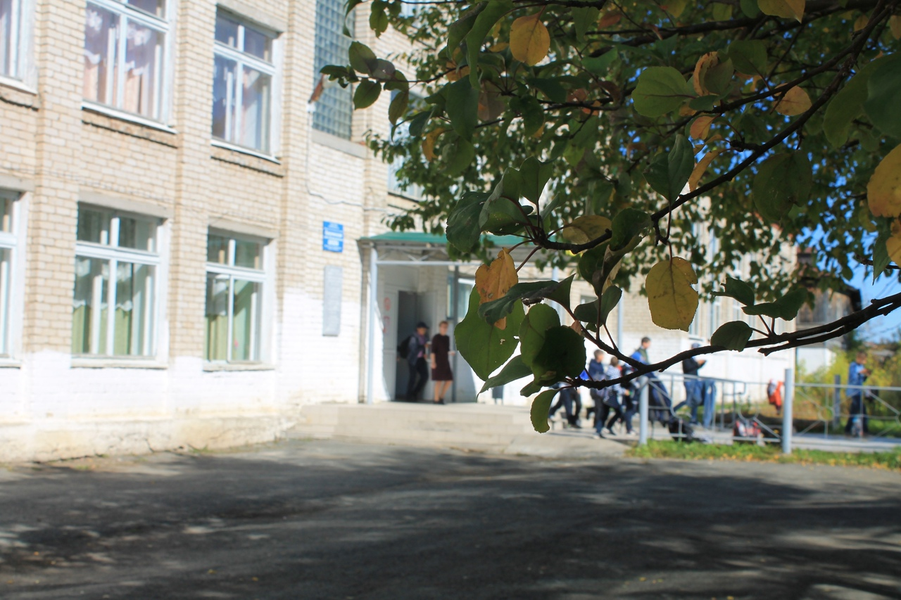
Волонтерская деятельность МАОУ «Криулинская СОШ»

Slide 2
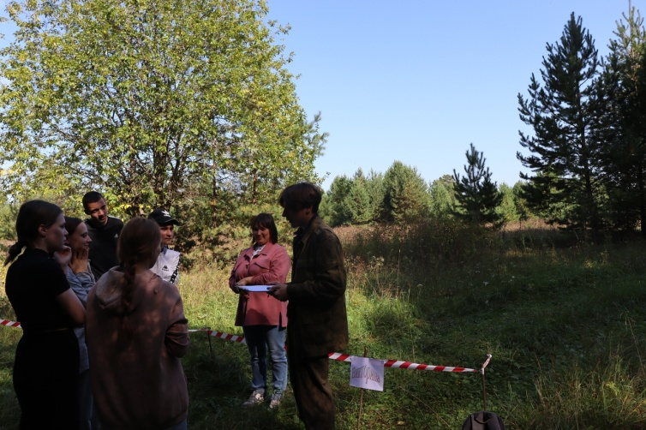
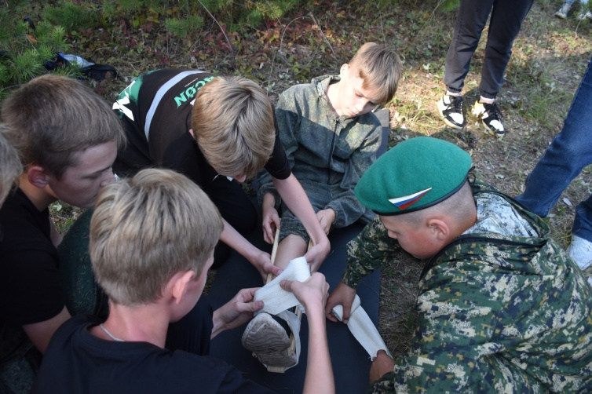
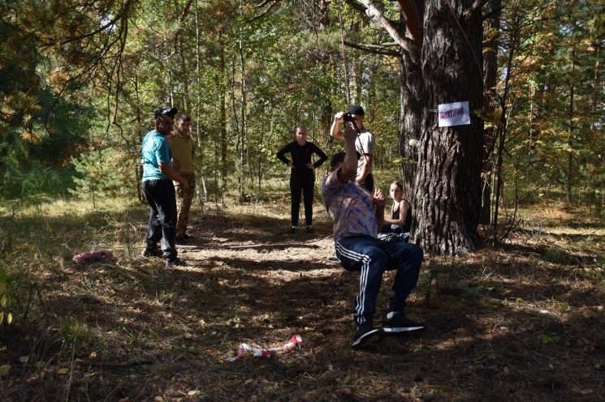
Туристическая эстафета 07.09.2023 г.
Команда волонтеров подготовила эстафету для 350 учеников нашей школы!

Slide 3
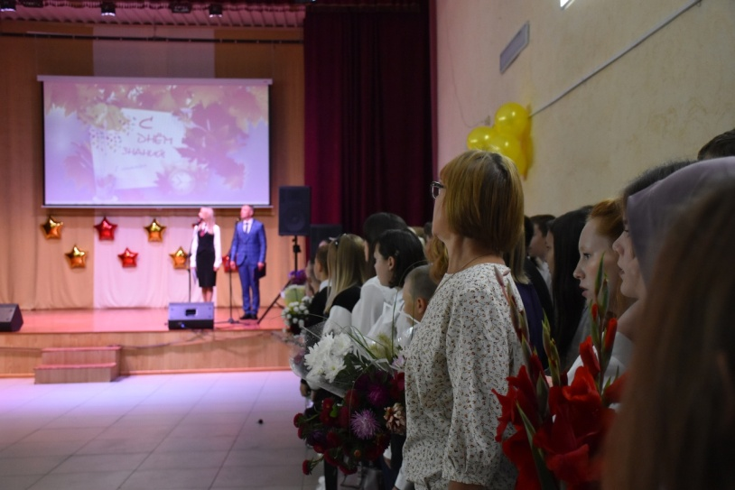
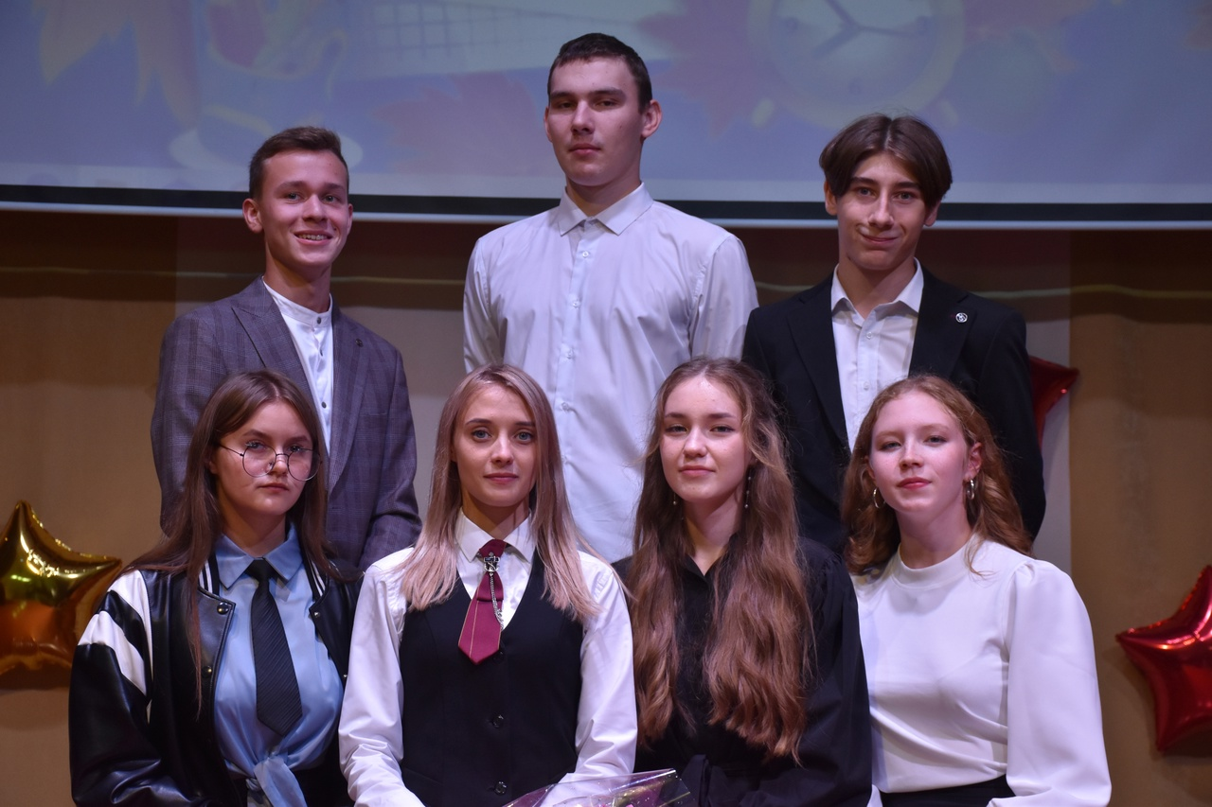
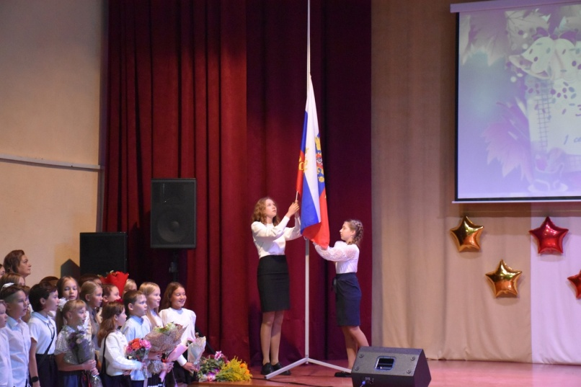
Линейка 1 сентября 2023 г.
Команда волонтеров провела 2 линейки для 420 учеников нашей школы!

Slide 4
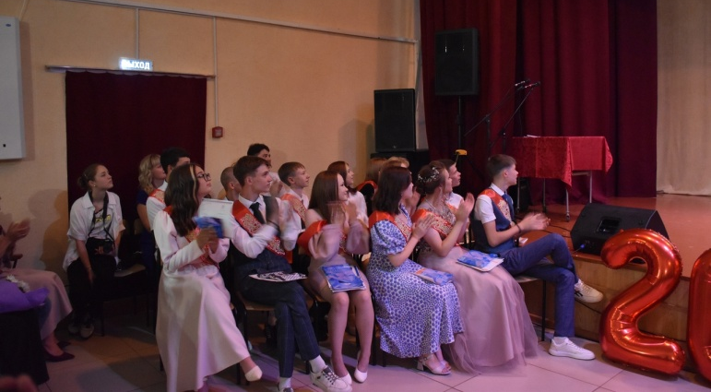
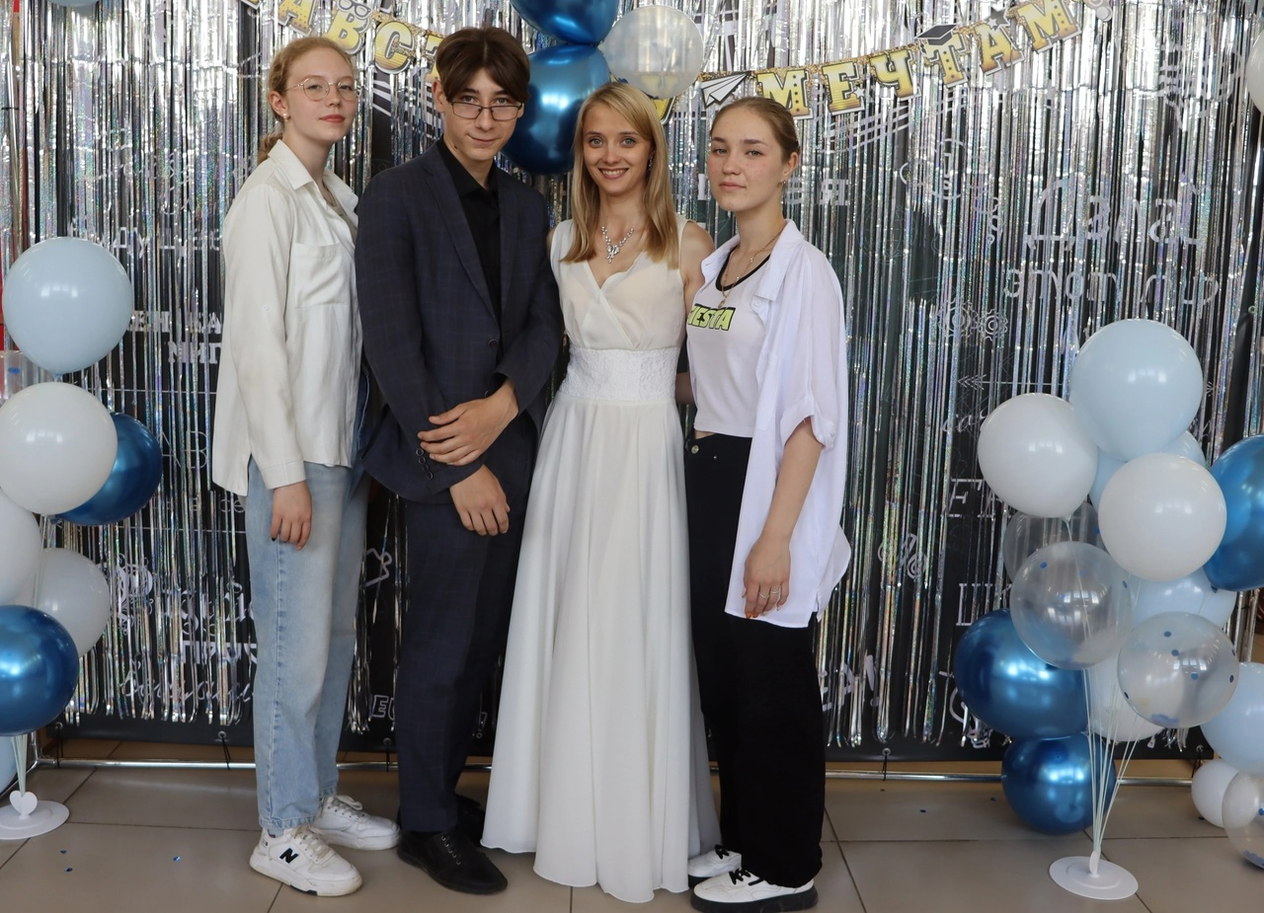
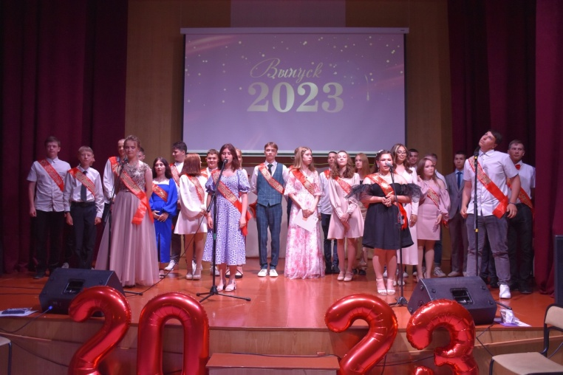
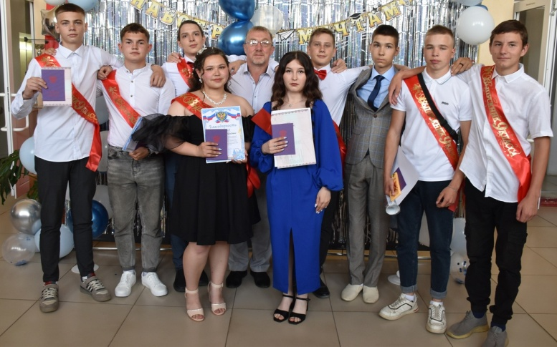
Торжественная церемония вручения аттестатов 2023 г.
Команда волонтеров вела фотографирование торжественной церемонии вручения аттестатов для 31 выпускника нашей школы

Slide 5
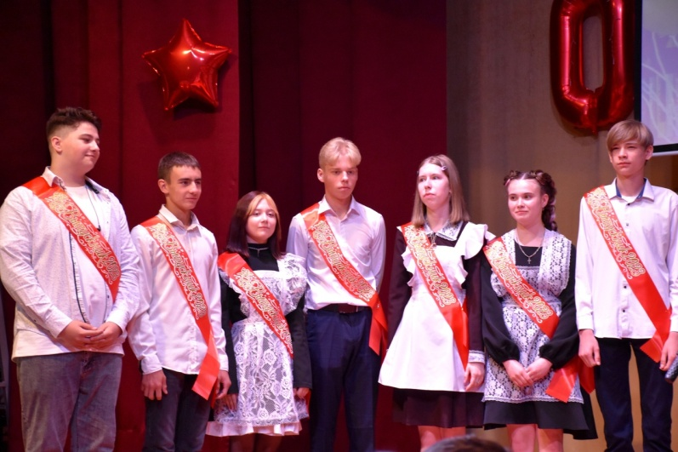
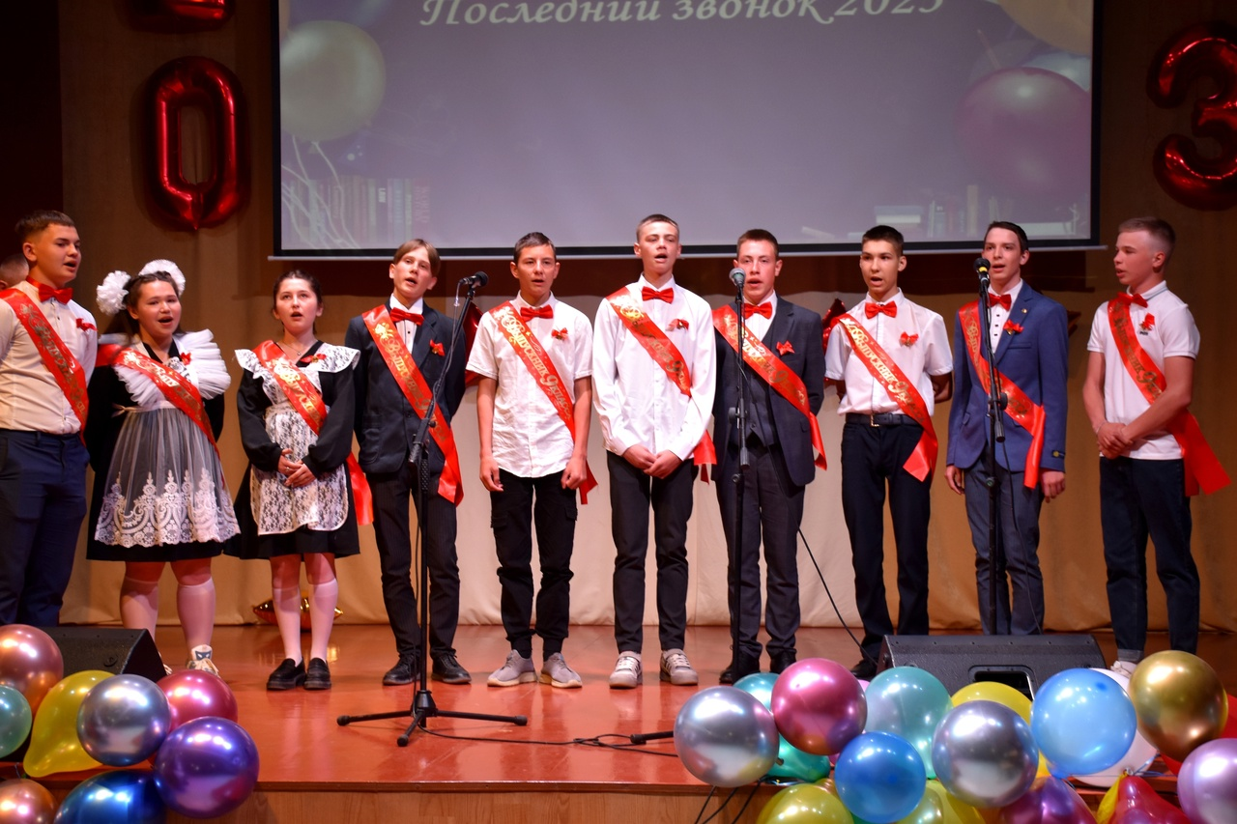
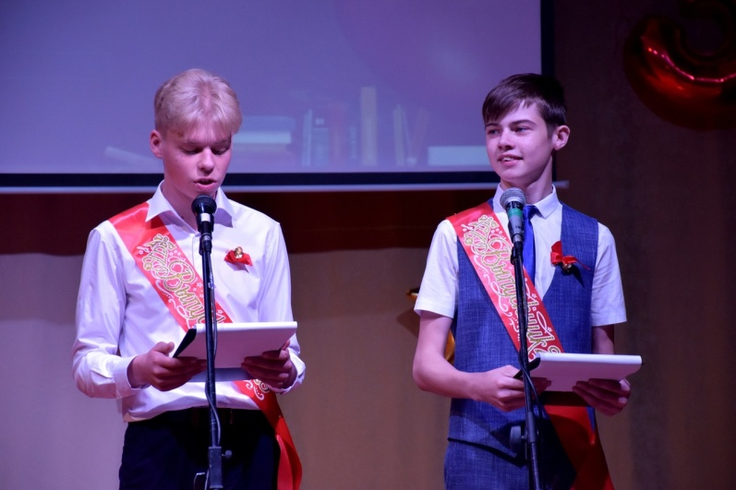
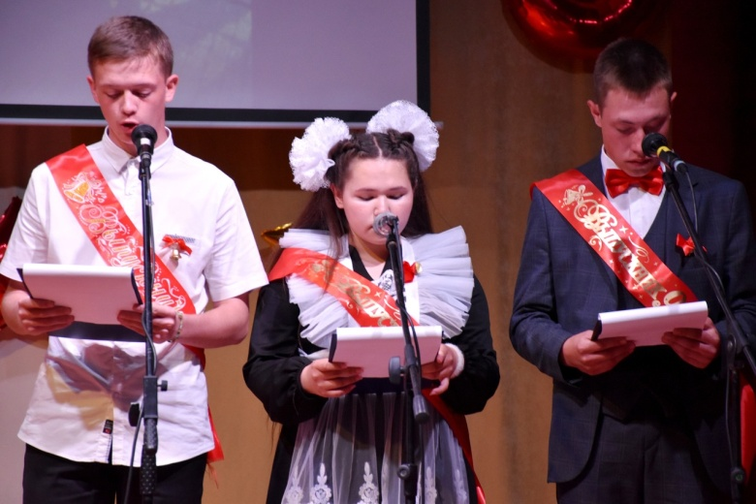
Последний звонок 2023 г.
Команда волонтеров провела фото и видеосъемку, Последнего звонка для 31ученика школы

Slide 6
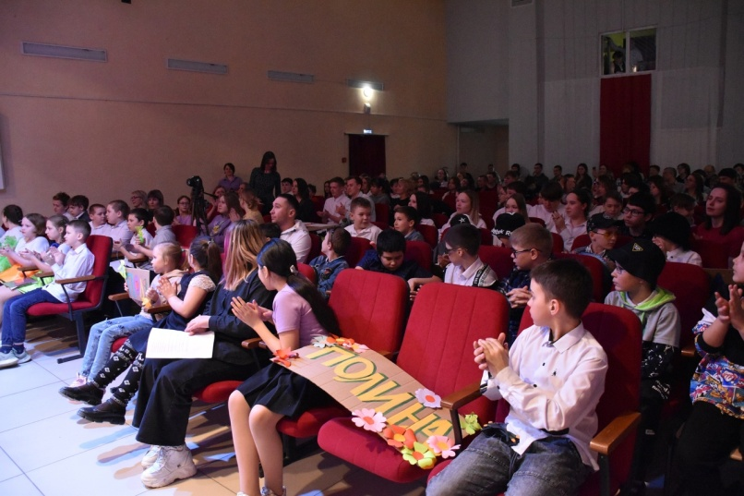
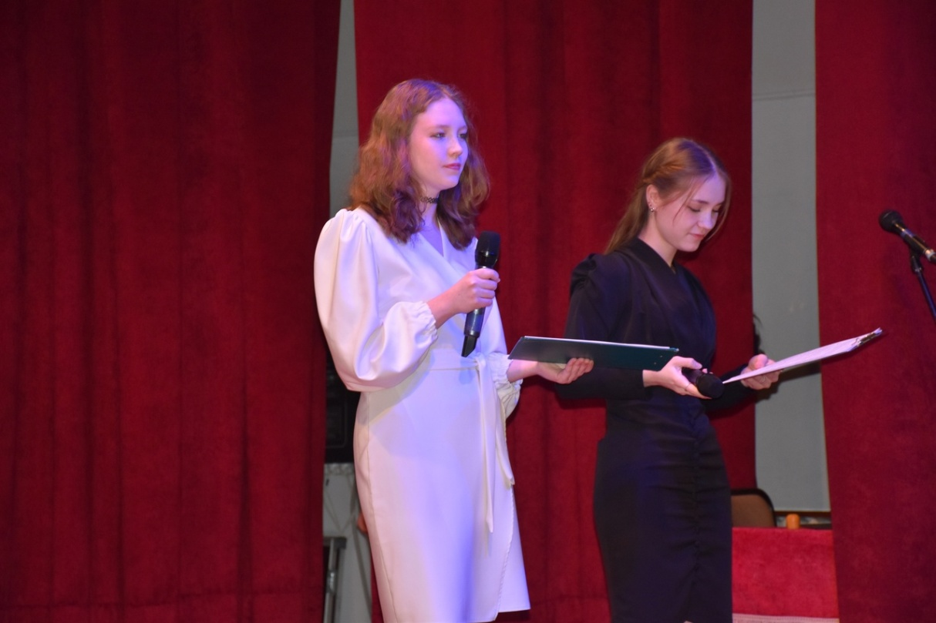
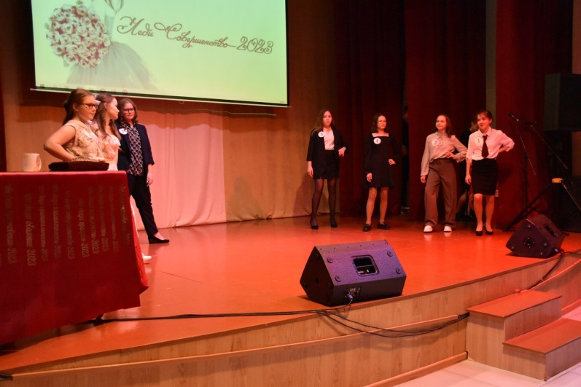
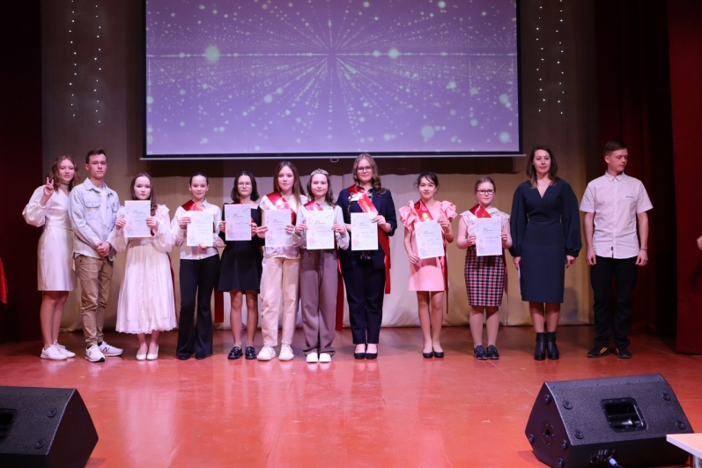
Леди Совершенство 2023 г.
Команда волонтеров провела фото и видеосъемку, стала ведущими весеннего конкурса красоты и графии для 300 учеников школы

Slide 7
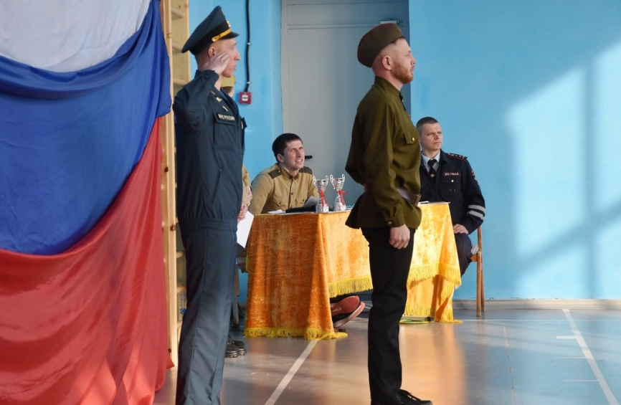
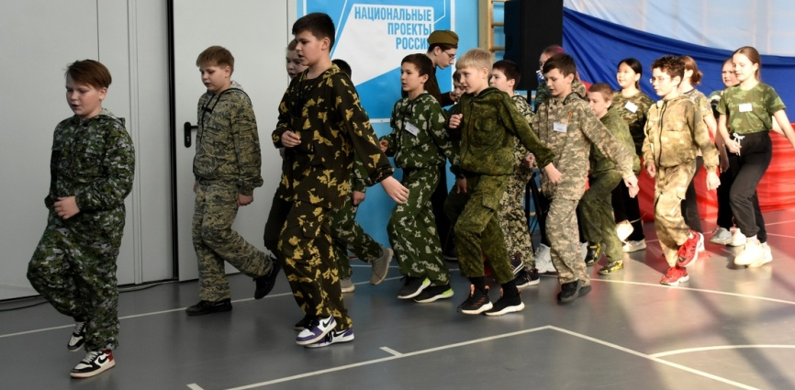
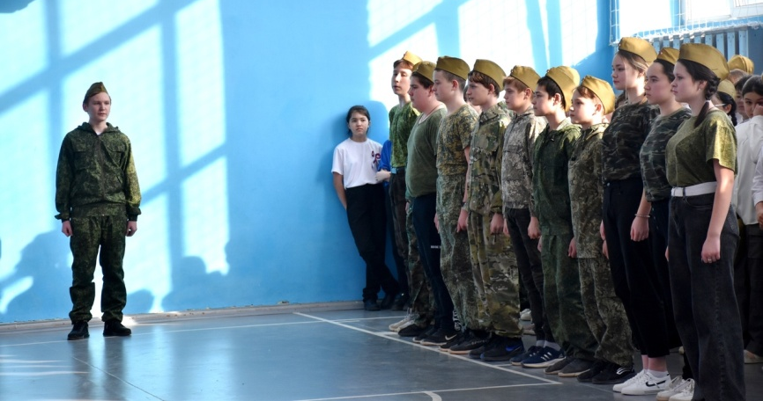
Смотр строя и песни 2023 г.
Команда волонтеров провела фото и видеосъемку, стала ведущими конкурса «Смотр строя и песни» для 380 учеников школы

Slide 8
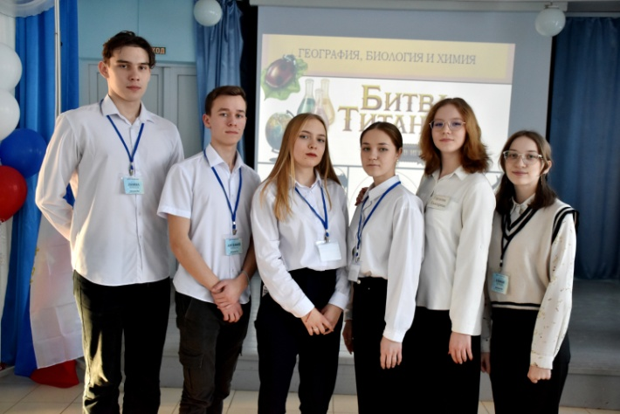
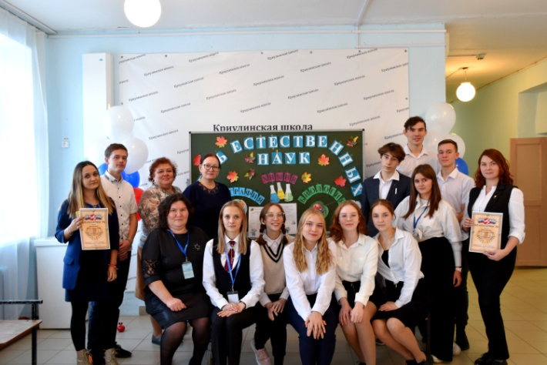
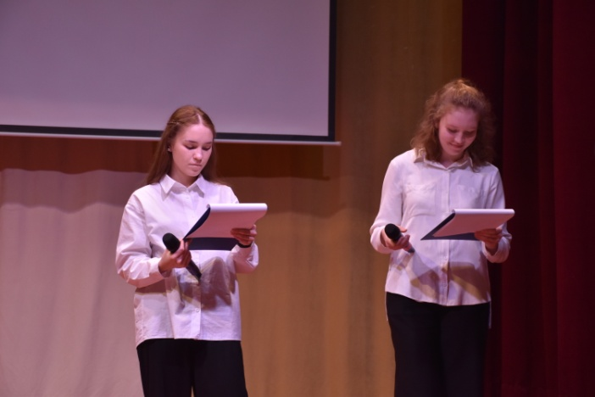
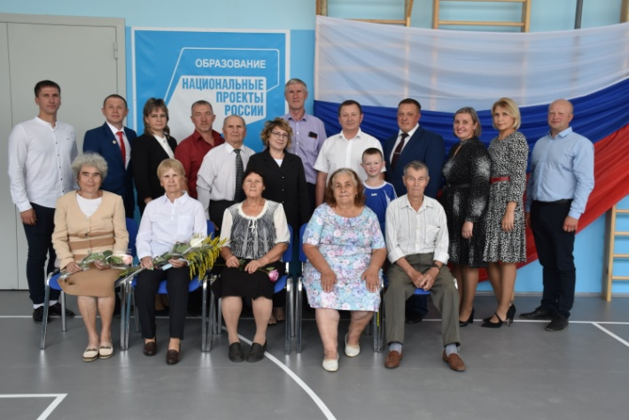
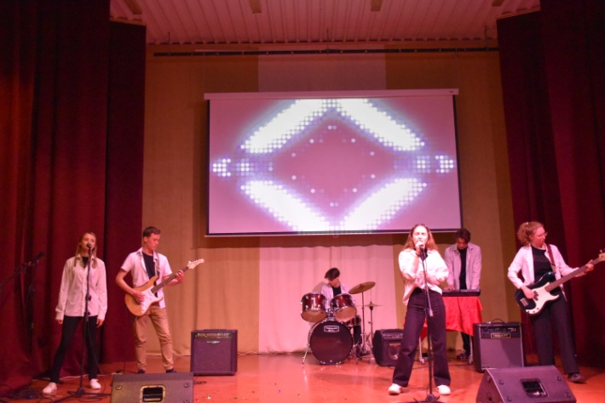
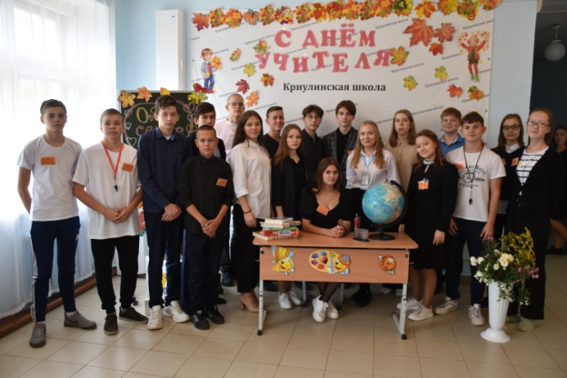
Другие наши мероприятия при участии волонтеров в минувшем учебном году
Волонтеры на Районной интеллектуальной игре «БИТВА ТИТАНОВ»
(120 чел)
Волонтеры на Районном Дне естественных наук
(135 чел)
Волонтеры на школьном мероприятии «Осенний бал»
(320 чел)
Открытие спортзала
(50 чел)
Волонтеры на Районном фестивале иностранного языка
(155 чел)
Волонтеры на дне учителя проводили уроки, организовали концерт (420 чел)

